Slide 2
Мета та завдання проєкту
визначення проходження Чумацького шляху на
території заповідника «Асканія-Нова»;
дослідження наявності пам'яток чумацтва;
вивчення побуту чумаків та їх традицій;
ознайомлення та популяризація чумацьких традицій серед учнівської молоді.

Slide 3
Основні чумацькі шляхи пролягали з України у Крим. Мимо поду Великі Чаплі пролягав Великий Чумацький шлях (або Солевозна дорога).
Через територію заповідника колись проходив Муравський шлях, або Муравська сакма. Він простягався від Перекопу через долину Гайман до верхів'я Молочних вод. Пізніше Муравським шляхом стали користуватися чумаки, і на картах кінця ХІХ століття він позначений вже як Солевозна дорога.

Slide 4
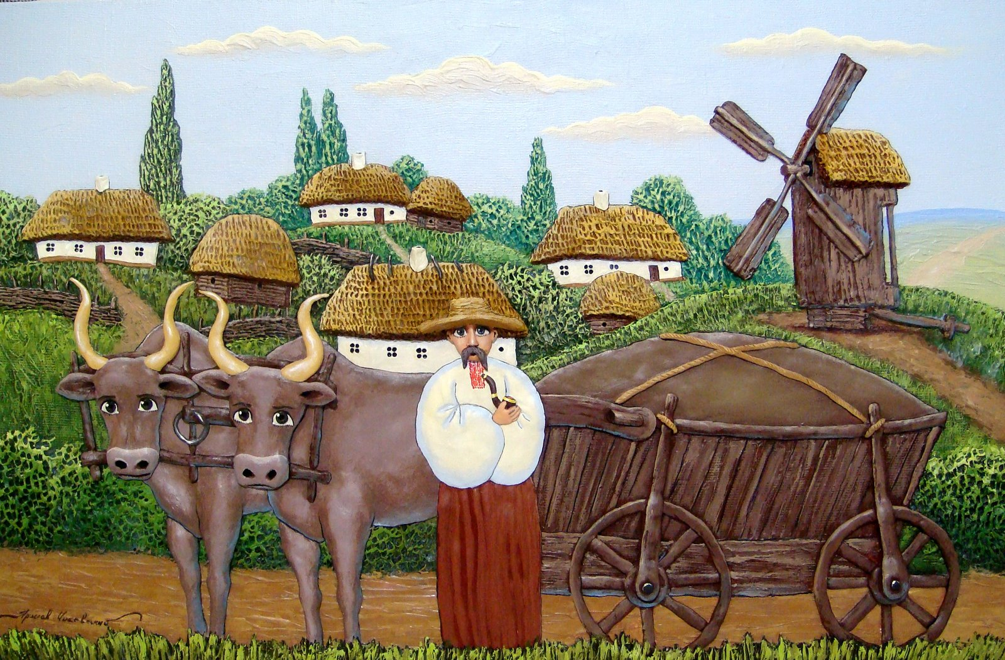
Одна з найцікавіших і найколоритніших епох минулого – чумаки. Їх валки з ХVІ ст. ходили нашими степами. Уявіть: ось чумаки вийшли з-за останнього кургану. Повільно рухаються добрі воли, скриплять колеса фур, рослі люди у високих баранячих шапках йдуть важкою ходою, збоку помахуючи довгими, плетеними із шкіри батогами.

Slide 5
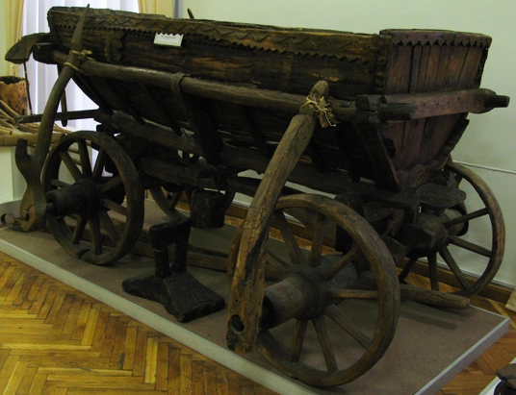
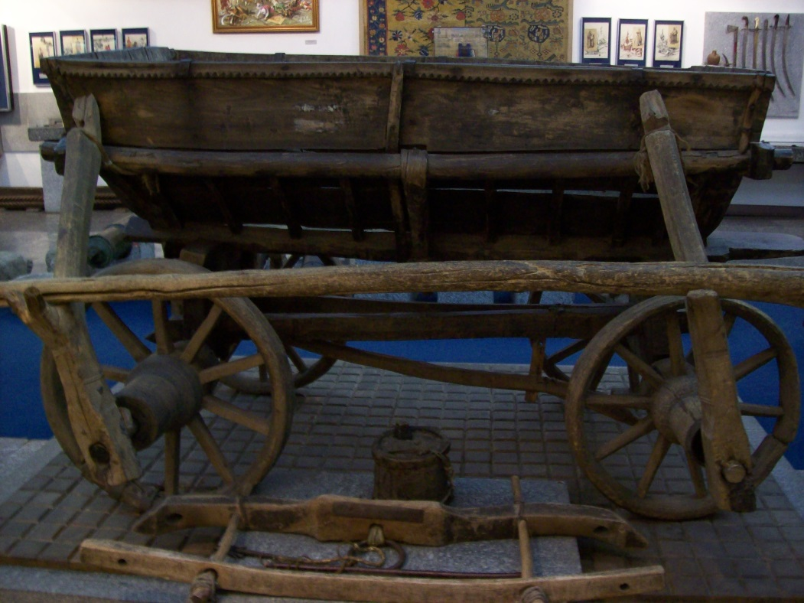
Чумацький віз (мажа).
Музей історії України.
Київ
Чумацький віз (мажа).
Історичний музей ім. Д.Яворницького
Дніпропетровськ
Транспорт чумаків – мажі. Це вози спеціальної конструкції, пристосовані до бездоріжжя, степових пісків і великої спеки. Великого розміру: пароволові вантажністю 60 пудів, чотириволові – 90 пудів, шестиволові – 120 пудів.
Осі маж: з дуба, граба, ясеня, в'яза.

Slide 6
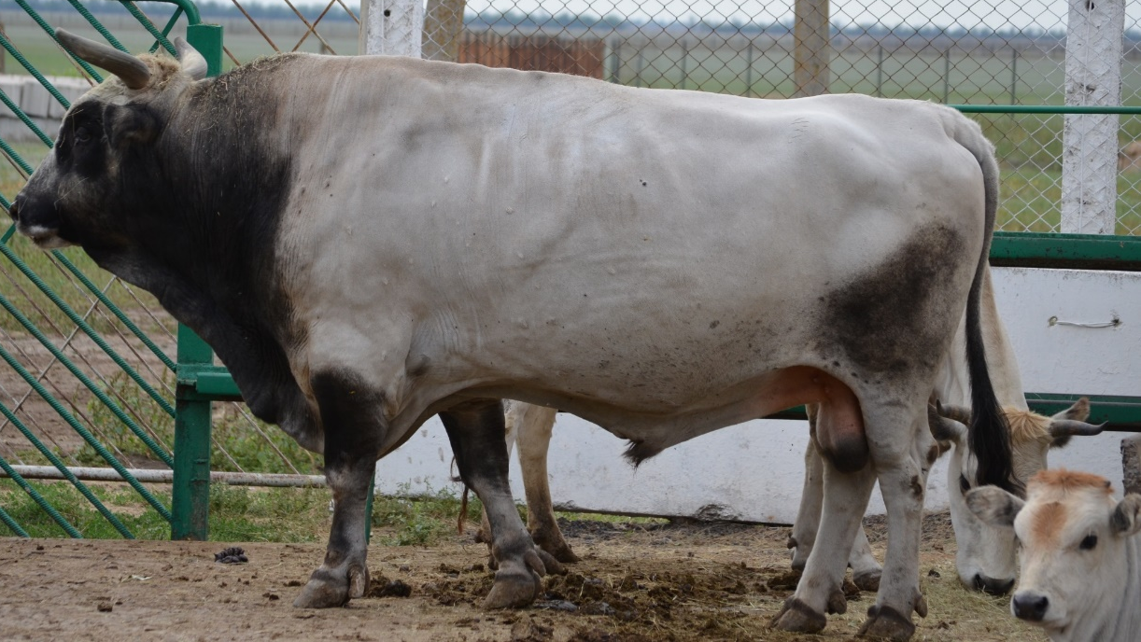
В Асканії-Нова утримується унікальна порода – сіра українська худоба, воли якої використовувалися чумаками.
Основною тягловою силою в чумацтві були воли сірої української худоби.
Порода має такі якості: стійкість до екстремальних погодних умов, висока життєздатність, витривалість, не перебірливість в кормах.

Slide 7
Цілющі властивості степових трав широко використовувались у чумацькій медицині. Подорожуючи степами, чумаки заготовляли такі трави як чебрець, сокирки, шавлію, полин, горицвіт весняний, коров’як, катран і в разі потреби використовували для лікування.

Slide 8
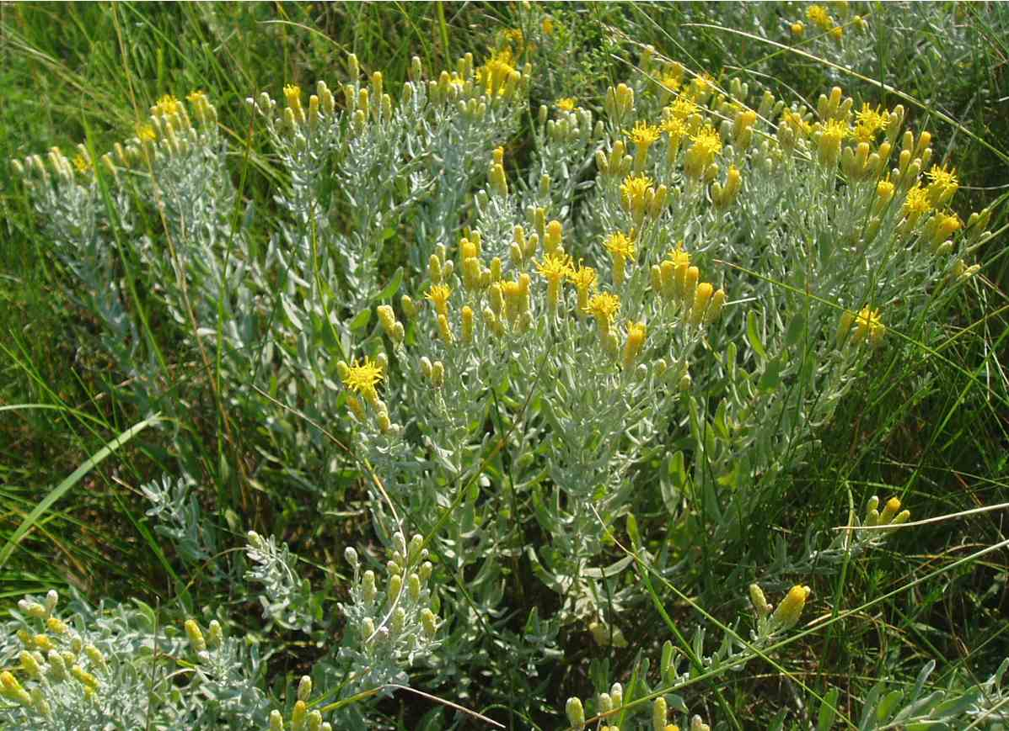
Зупиняючись у таврійському степу, збирали траву, яку в народі називали чумацьким чаєм.
Ботаніки називають її Кринітарія вілльоза Crinitaria villosa (L.) Grossh. Це багаторічна рослина, дуже поширена в асканійському степу.

Slide 9
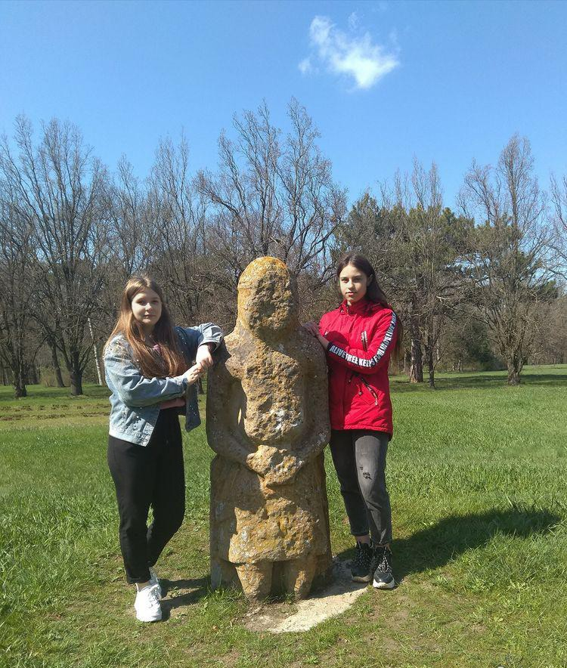
Головні степові орієнтири чумаків – кам'яні половецькі статуї, або баби, як їх називали в народі. Вони всі встановлені на курганах, обличчям на схід, і служили своєрідним компасом, вказуючи напрямок руху як вдень, так і вночі.

Slide 10
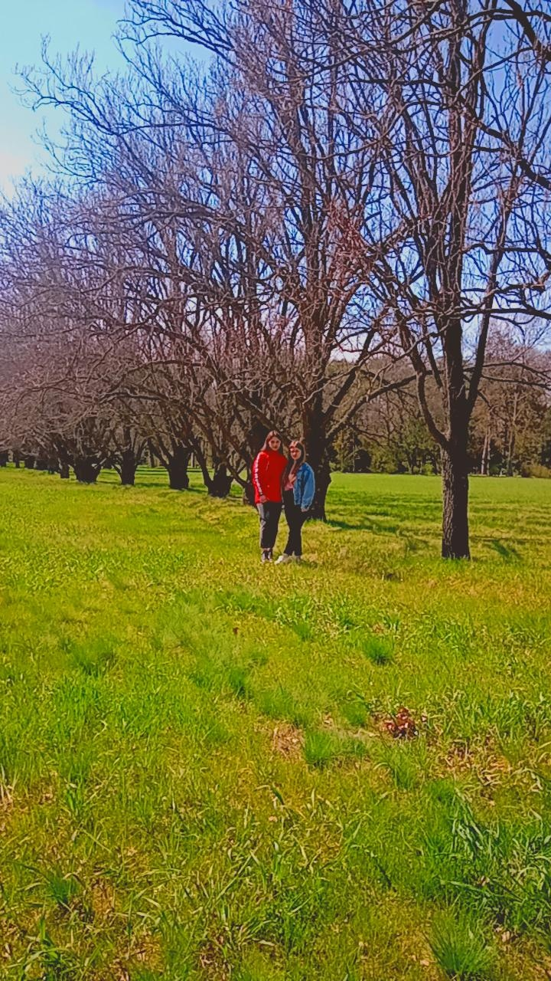
Чумацький шлях на території дендропарку
«Асканія-Нова» відмічено алеєю пірамідальних дубів.

Slide 11
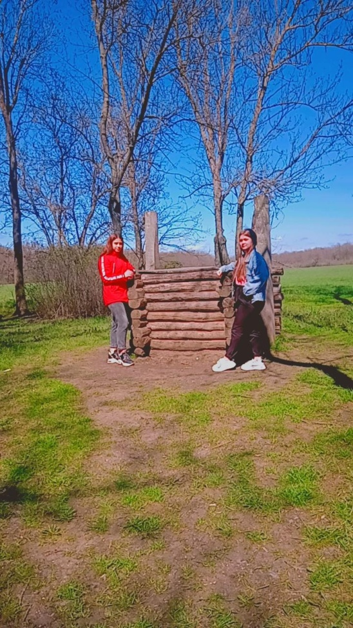
Після нелегких переходів зупинялися на відпочинок, як правило, у місцях, де могли випасатися воли, та біля колодязів. Такий колодязь знаходився колись на території Асканії-Нова. Чумацький колодязь не діяв останні 30 років, і лише у 2003 році відновлено зруб колодязя.

Slide 12
Народні прислів'я, експонати музею
Вола в'яжуть мотуззям, а людину словом.
Що вимовиш язиком, то не витягнеш і волом.
Волом зайця не доженеш.
Поки зайця вб'ють, то вола з’їдять.
Затявся у волову шкуру.

Slide 13
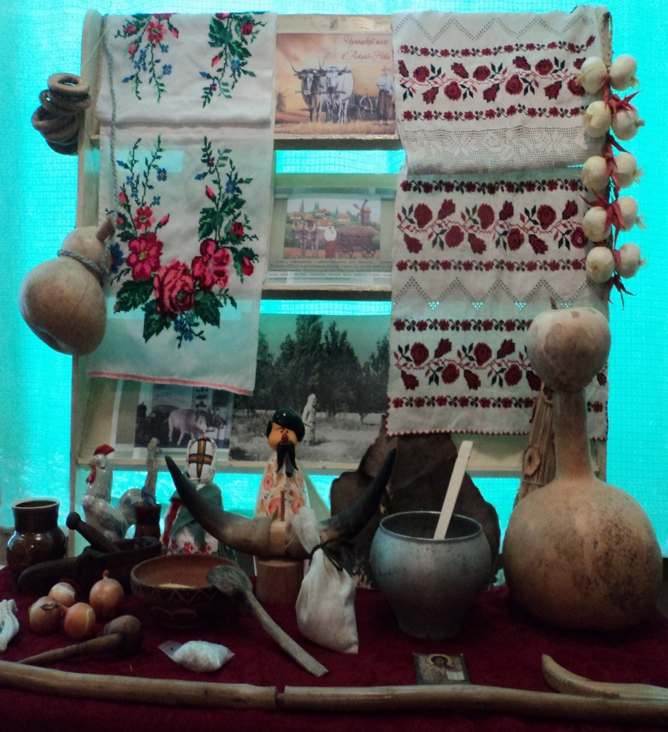
Висновки
Чумацтво було торговельною організацією великого економічного значення, залишилось як одна з моральних форм у вияві української духовності, народних традицій, фольклорної спадщини.
Асканія-Нова може стати місцем для проведення етнографічного феста у зв'язку з наявністю пам'яток чумацтва.

Slide 14
Джерельна база
Народ скаже – як зав'яже. Українські народні прислів'я, приказки, загадки. К.: Веселка, 1973. 228 с.
Науковий вісник “Асканія-Нова”. Випуск 5, частина ІІ, 2012. 350 с. / Фурса Н.М. Збереження генофонду сірої української породи худоби на півдні України, С.158-164.
Степной заповедник Чапли – Аскания Нова. Сборник статей под ред. М.Н.Колодько и Б. К. Фортунатова. М., 1928. 271 с.
Потапенко О.І., Кузьменко В.І. Шкільний словник з українознавства. К., 1995. 291 с.
Ярещенко А.П. Під чаром рідної землі: Посібник з українознавства.
К., 2008. 344 с.

Slide 15
Локації туристичного маршруту
Перша локація: Знайомство з сірою українською худобою. Територія зоопарку.
Друга локація: Огляд чумацького дворика. Зоопарк.
Третя локація: Тополя як символ чумацтва. Дендропарк.
Четверта локація: Чумацький колодязь. Алея дубів, де проходив шлях. Кам'яна баба – степовий орієнтир чумаків. Велика степова галявина – погляд звідусіль. Дендропарк.
Дегустація просто неба: чумацький чай, каша, хліб-сіль, сало.
Виставка: трави чумацької лікарської справи. Аромотерапія.
Музична скринька: виконання чумацьких пісень.
Вікторина: Чумаки та чумацтво. Вручення призів.
Обмін враженнями, думками. Фотосесія біля чумацьких артефактів.

